Slide 1

Разработка погодного бота для мессенджера “Telegram”
Заводчиков Георгий Михайлович
9 “Б”

Slide 2

Актуальность
Бот в Telegram ― это программа, которая автоматизирует определенные задачи и взаимодействие с пользователями в мессенджере Telegram.

Slide 3
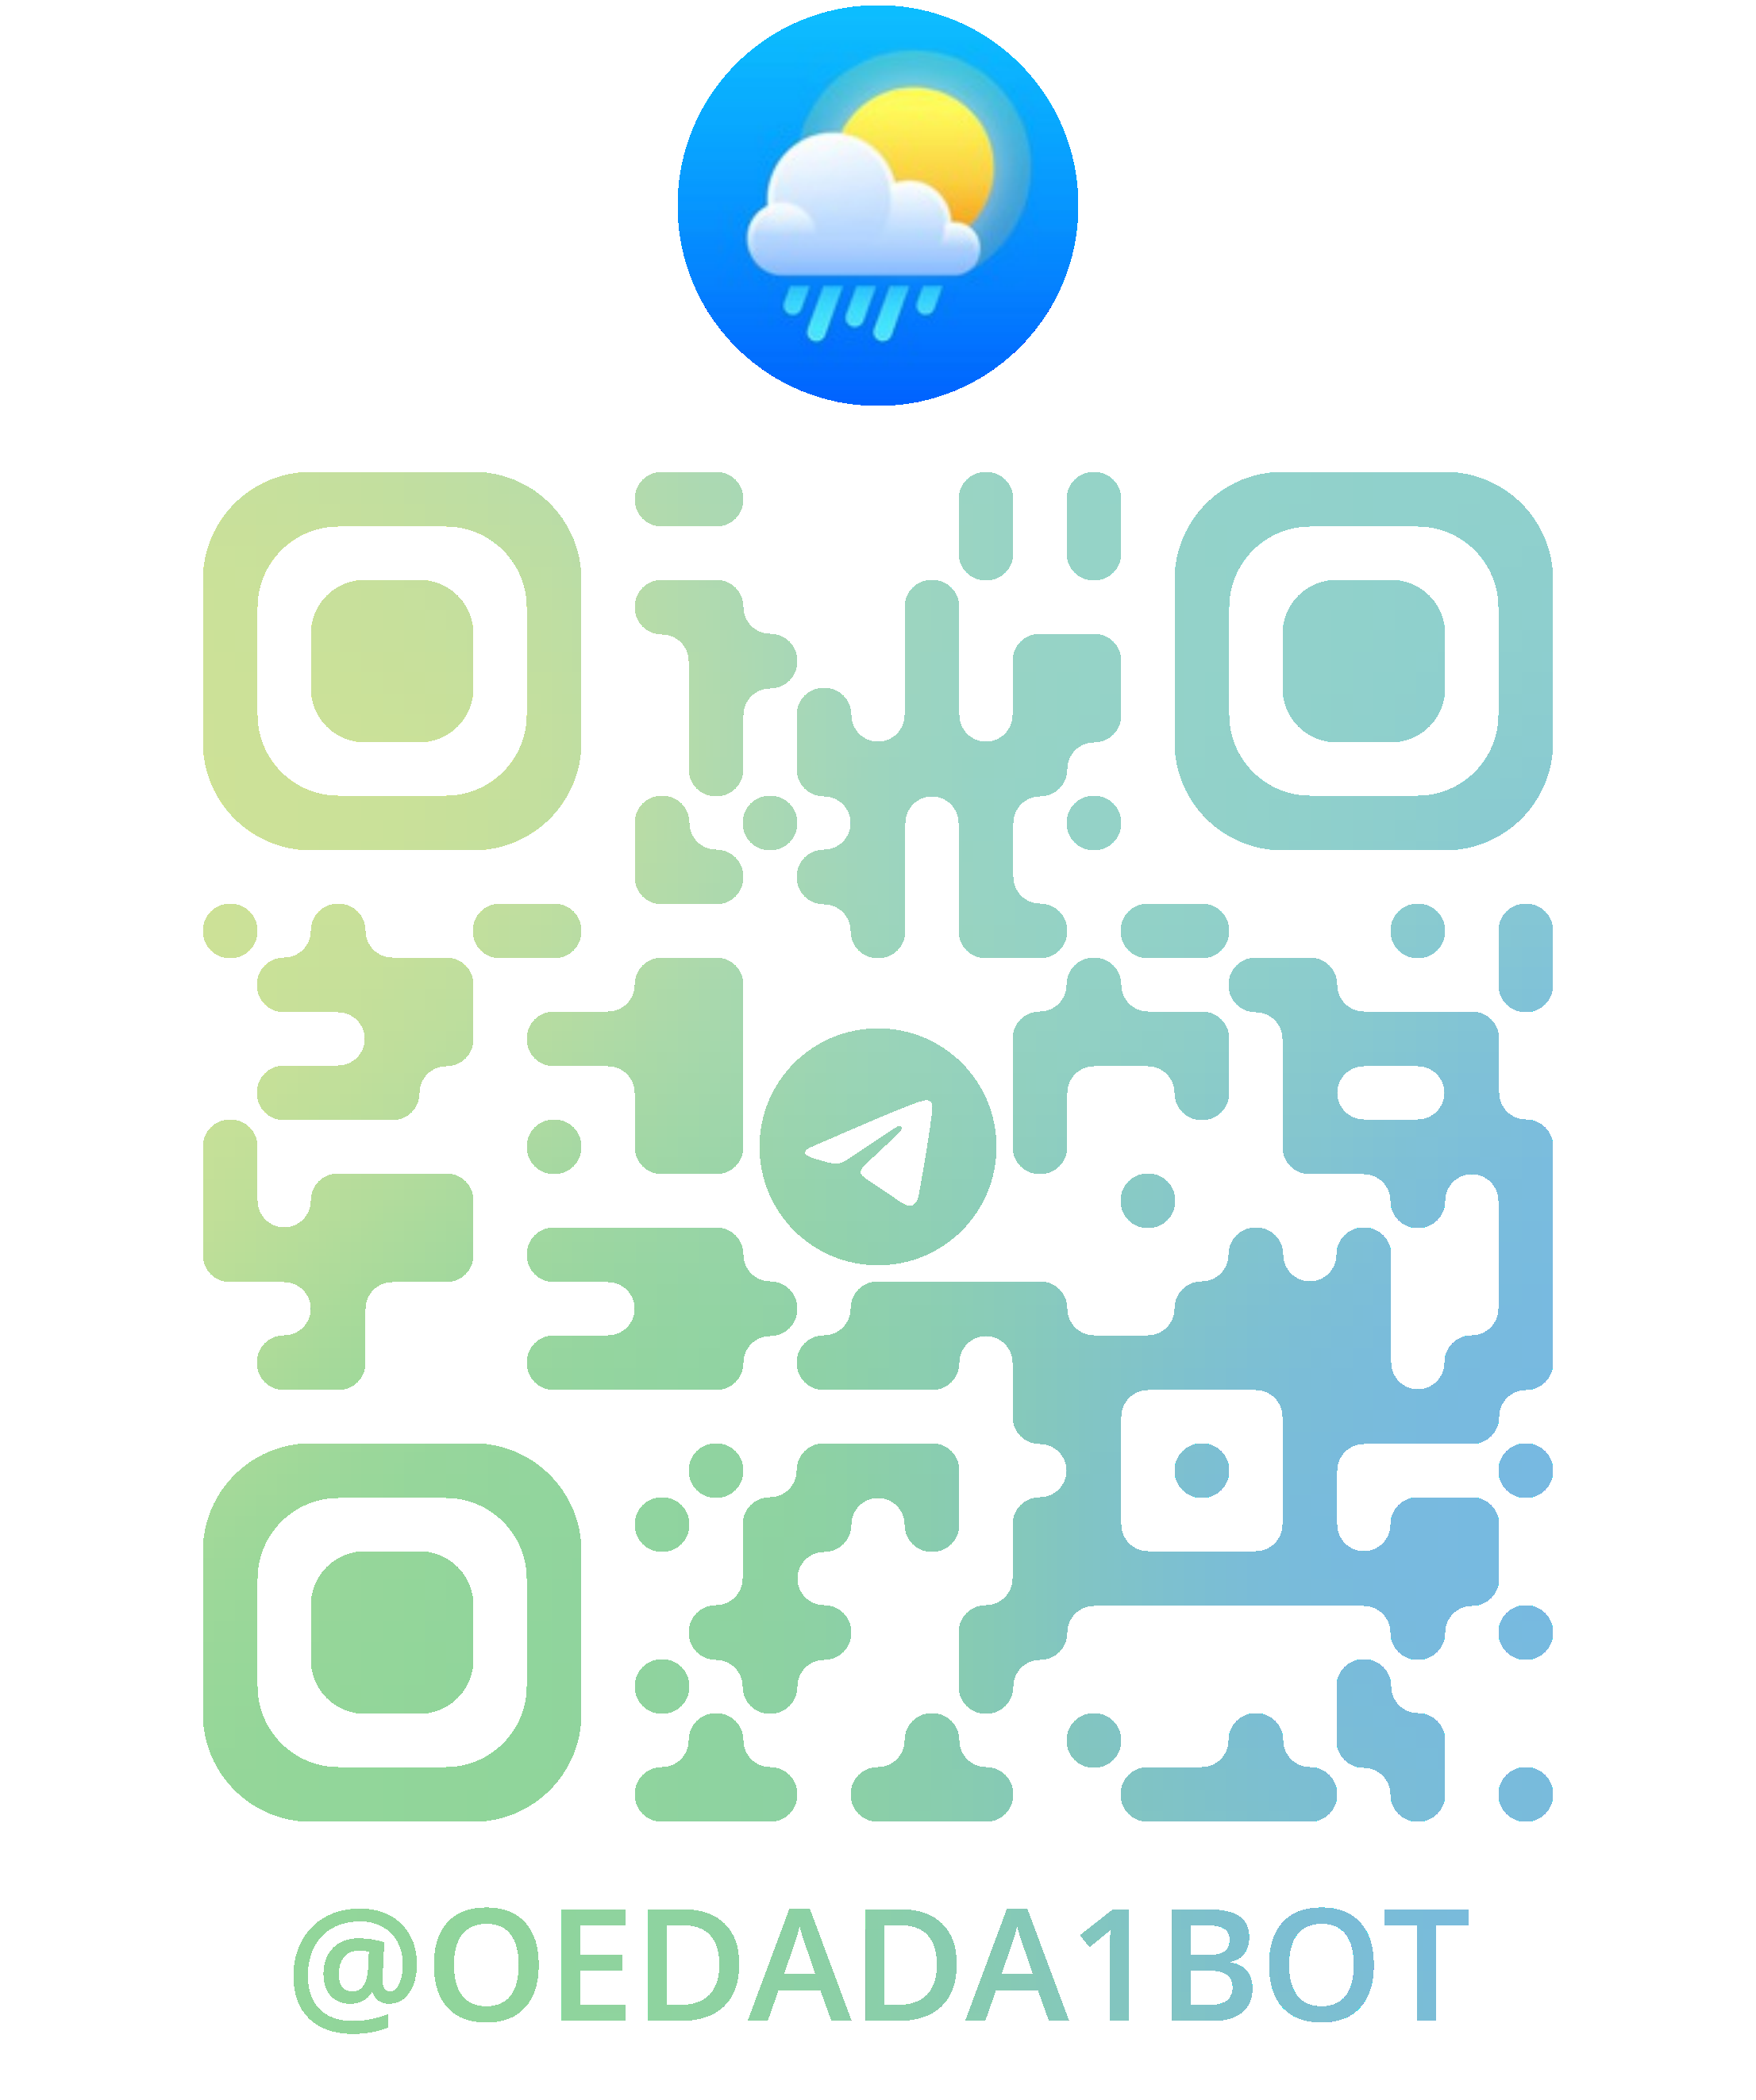

Цель: разработка погодного Telegram-бота
Задачи
Изучить способы создания Telegram-ботов и соответствующие библиотеки языка python
Проанализировать существующие аналоги Telegram-ботов
Разработать программу для погодного Telegram-бота

Slide 4
Основные определения
Теоретическая часть
Программирование — это процесс создания и модификации компьютерных программ.
Библиотека в Python — это набор связанных модулей, объединённых вместе для решения определённой задачи или предоставления определённого функционала.
API (Application programming interface) — это программный интерфейс приложений, набор инструкций, который позволяет разным приложениям общаться между собой.

Slide 5
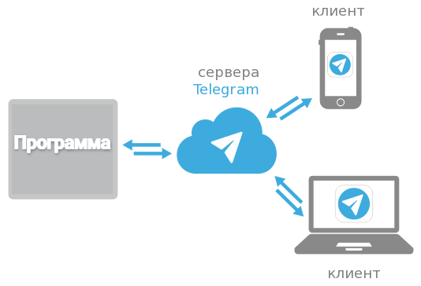
Общую схему работы Telegram-ботов можно представить следующим образом:

Slide 6


OpenWeatherAPI - это простой и точный сервис для получения погоды.
С помощью него можно получить прогноз на три дня вперёд. Также это сервис позволяет получать очень много погодных характеристик, на подобие температуры, влажности, облачности, скорости ветра и. т. д.

Slide 7
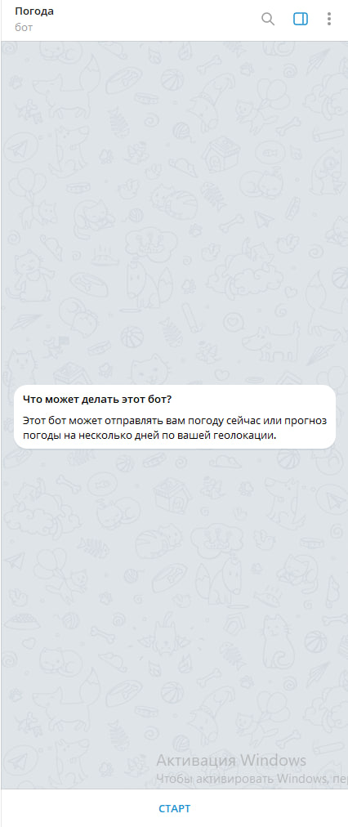
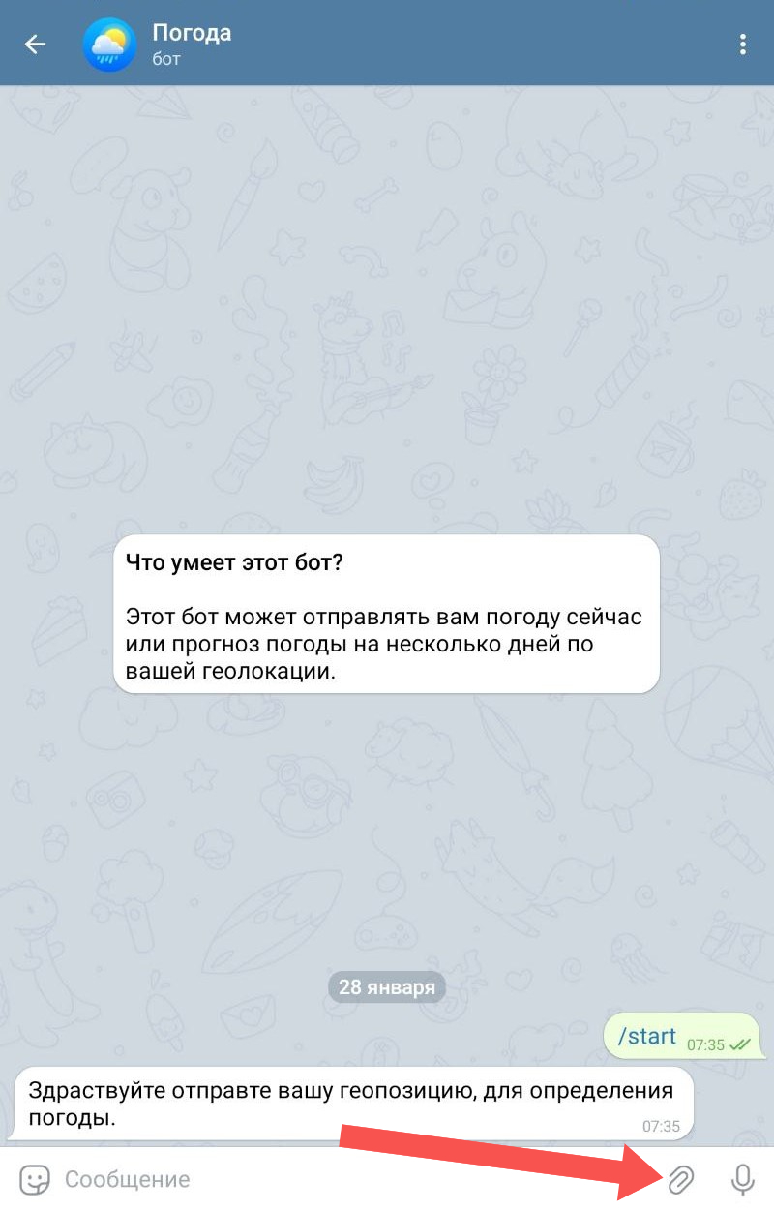
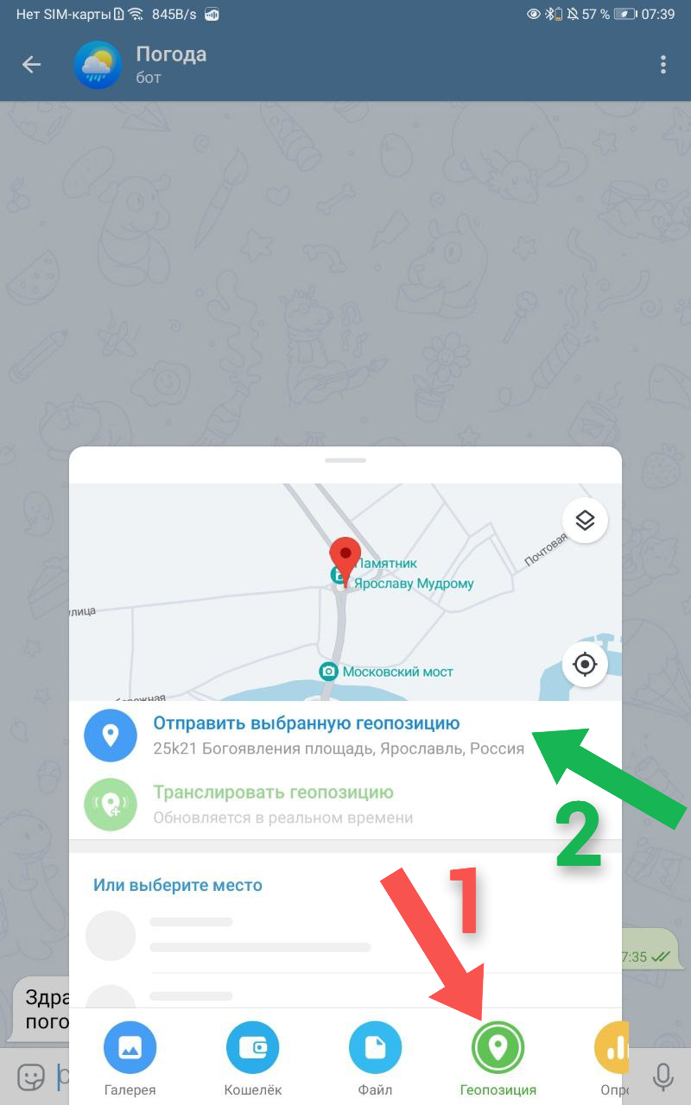
Иллюстрация работы Telegram-бота
Запуск бота
Отправка геометки на мобильном устройстве

Slide 8
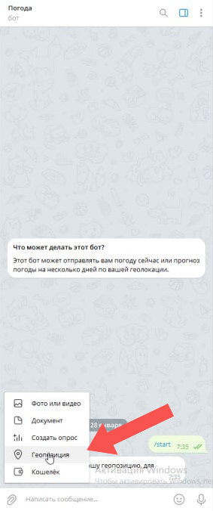
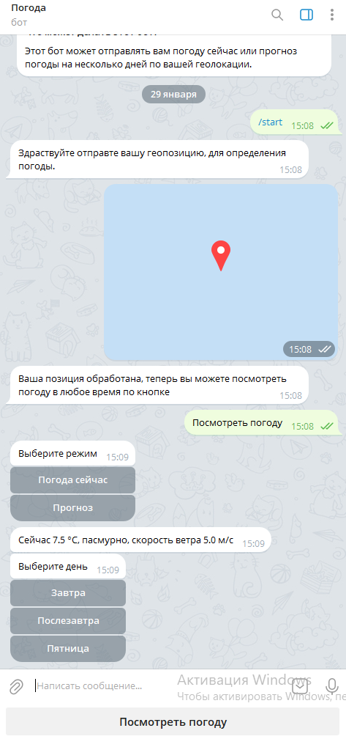
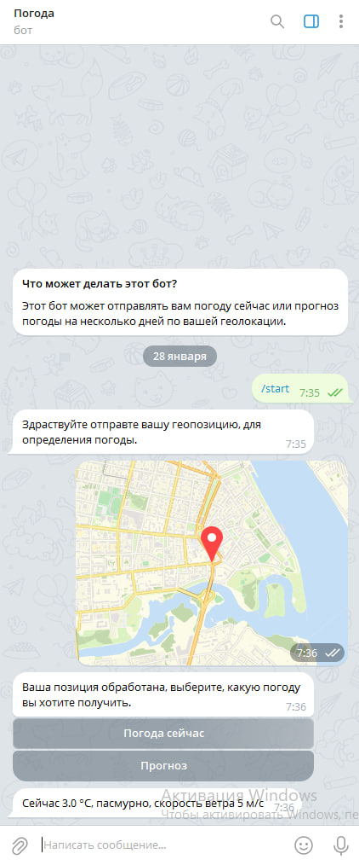
Иллюстрация работы Telegram-бота
Отправка геометки на компьютере
Выбор режима
“Погода сейчас”

Slide 9
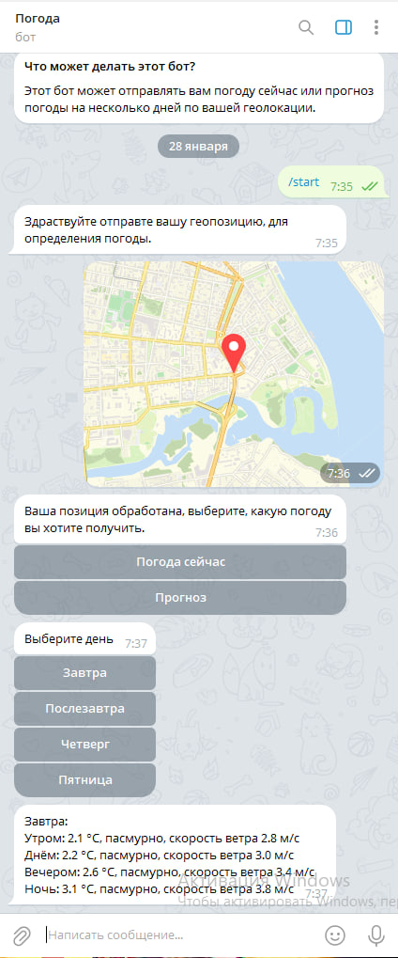
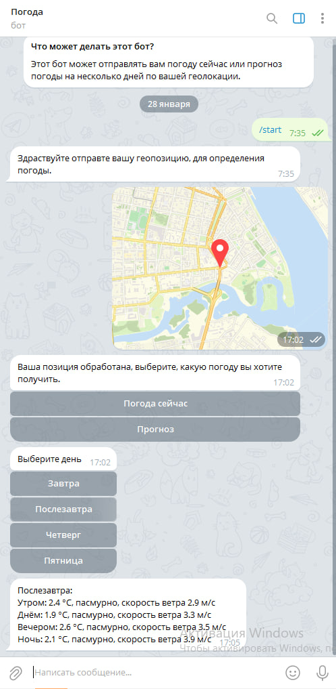
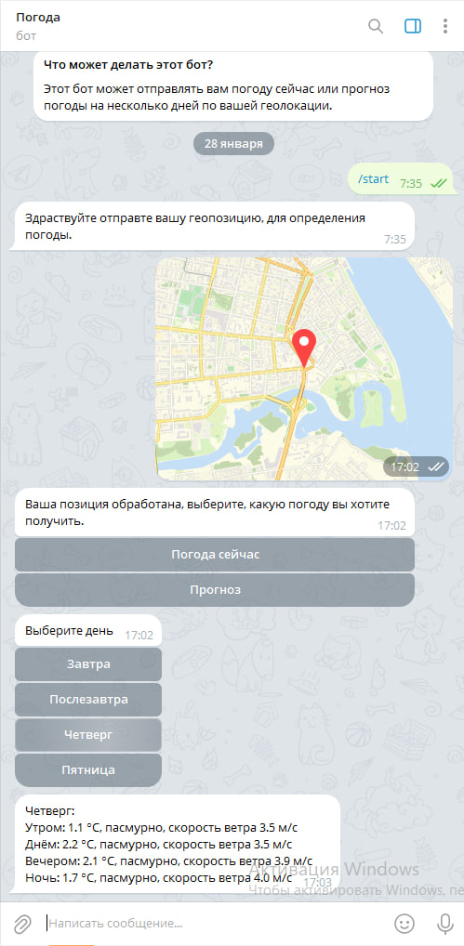
Иллюстрация работы Telegram-бота
Прогноз на завтра
Прогноз на послезавтра
Прогноз на третий день

Slide 10
Заключение
В ходе работы над проектом я:
Проанализировал существующие подходы к программированию Telegram-ботов на языке Python.
Изучил библиотеки aiogram, aiohttp, json для языка python
Разработал погодного Telegram-бота.
Улучшил свои навыки программирования на языке Python.

Slide 11
Спасибо за внимание
Я готов выслушать ваши вопросы

